Slide 1
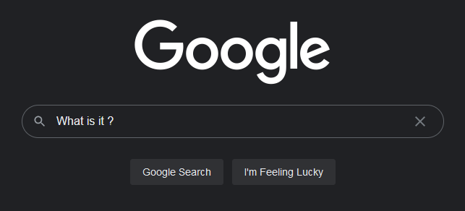
Le web

Slide 2
Vite fait comment ca marche
VSCode
HTML
CSS

Slide 3



Le web – comment ça marche
Front-end : côté client
Back-end : côté serveur
Client
Serveur
Base de données

Slide 4





Le web – les langages
Front-end : côté client
Back-end : côté serveur

Slide 5
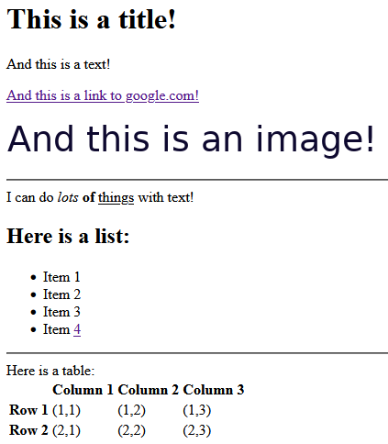
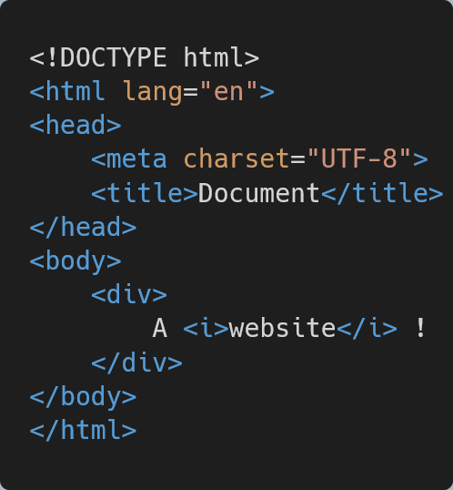
Le web - html&css

Slide 6
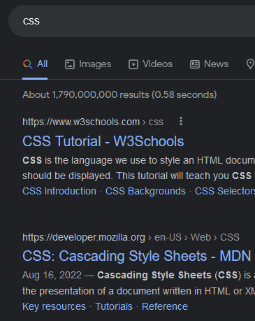
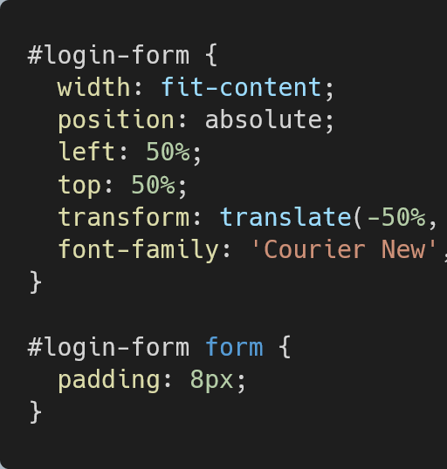
Le web - html&css

Slide 7
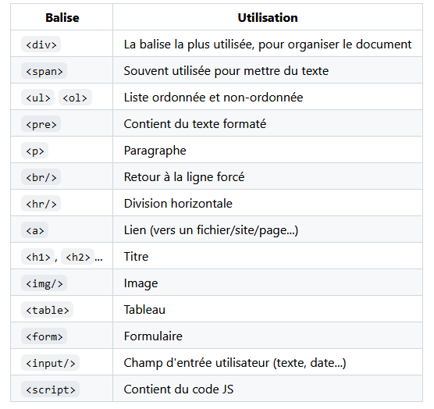
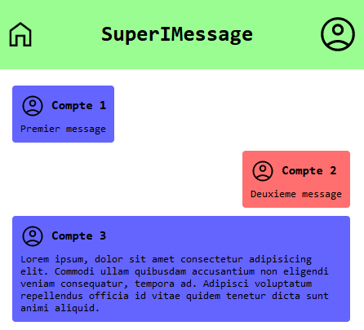
Le web - pratique
acalais.fr/documentation/web/
github.com/Akahara/documentation > /web

Slide 8
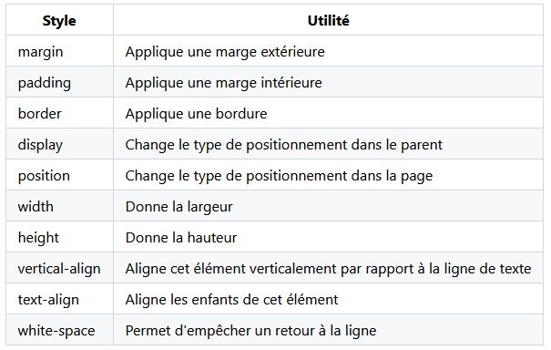
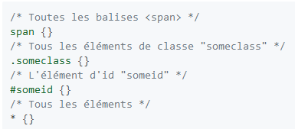
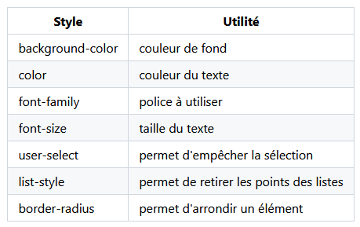
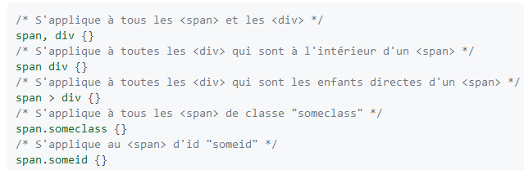
Le web - pratique
acalais.fr/documentation/web/
github.com/Akahara/documentation > /web

